Slide 1
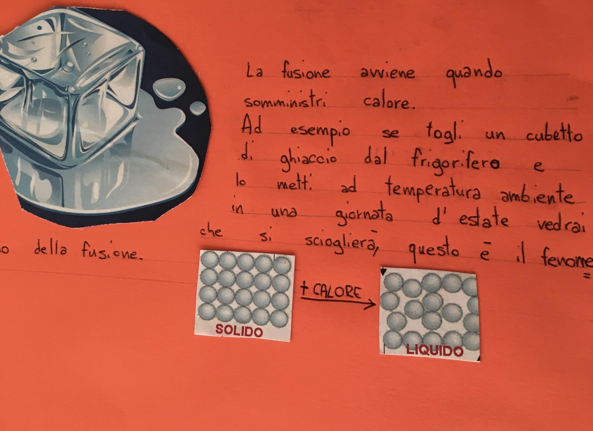
LA FUSIONE
di: Arioli Samuele-Brera Samuele
Nobili Alice-Porro Federica

Slide 2
DEFINIZIONE
La fusione avviene quando somministriamo calore.
Ad esempio se togli un cubetto di ghiaccio dal frigorifero e lo metti a temperatura ambiente , vedremoi che si scioglierà: questo è il fenomeno della FUSIONE

Slide 3
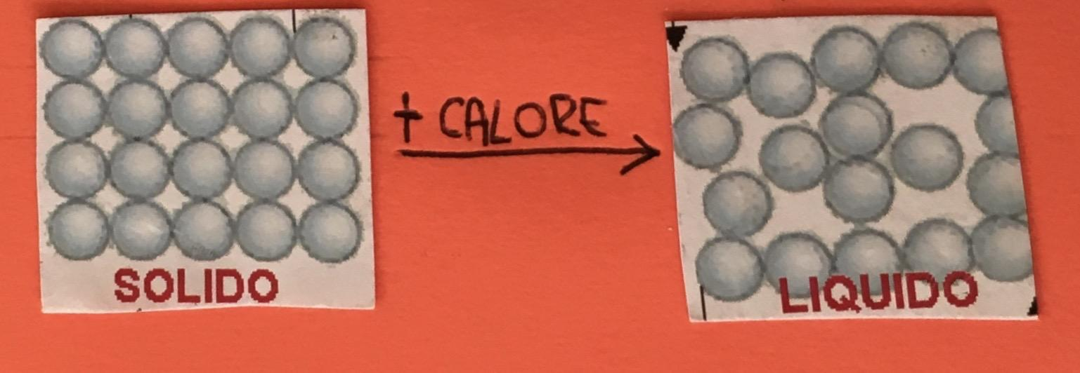
Passaggio da solido a liquido
In questa immagine vediamo che nei solidi le forze di coesione tra le molecole dello stato solido sono maggiori. Somministrando calore le molecole si allontanano diminuendo le forze che le tenevano unite.

Slide 4
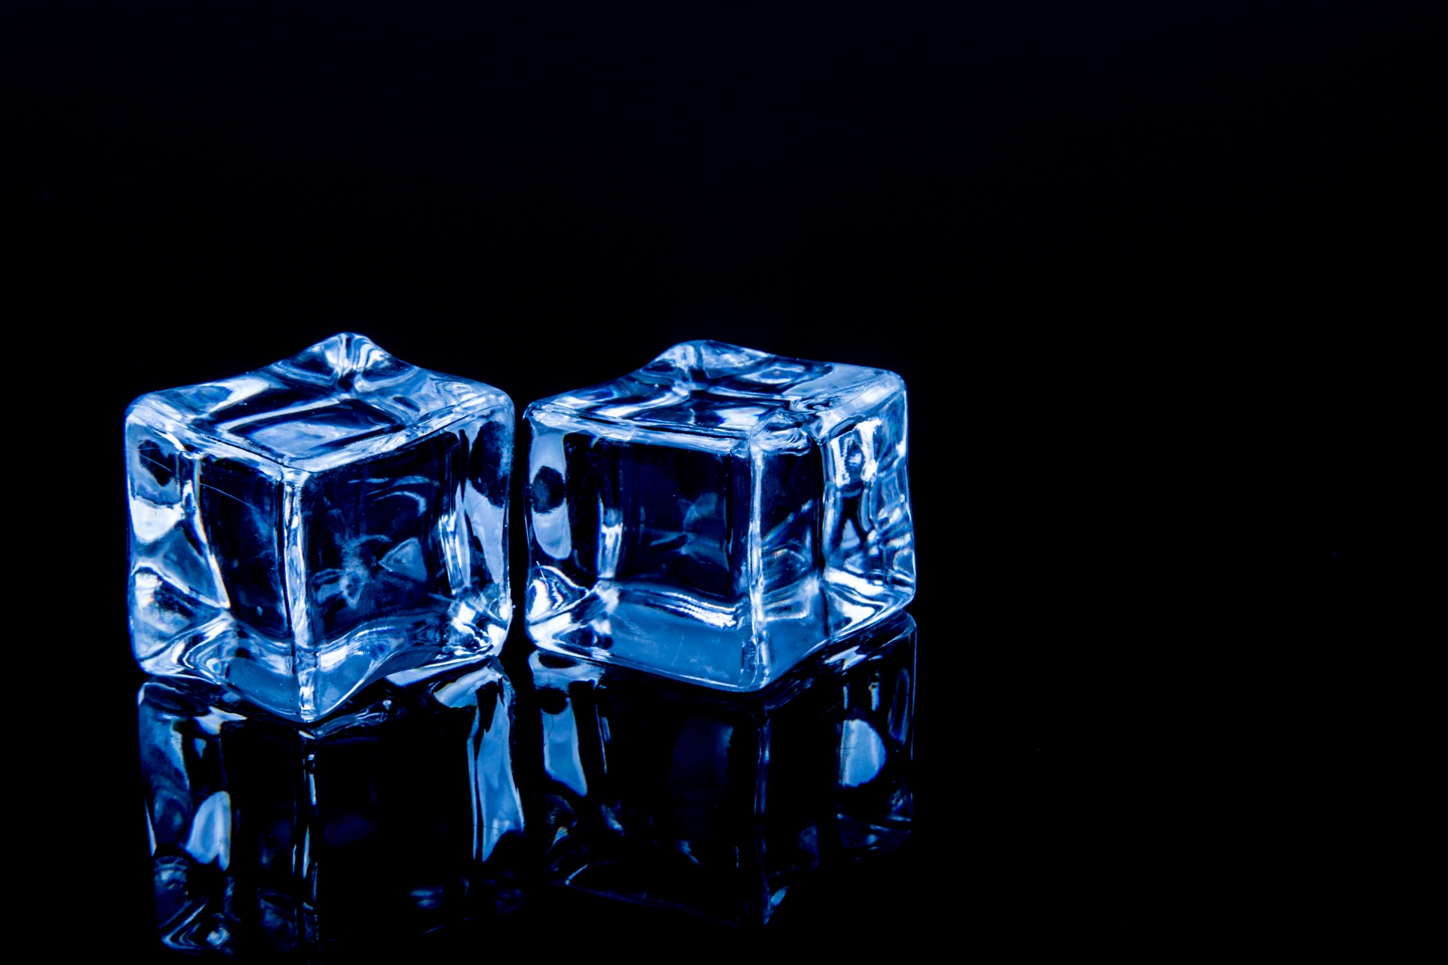
Conclusione della fusione
La fusione rappresenta il passaggio di stato dal solido a liquido, infatti prendendo un cubetto di ghiaccio e sommonistrando calore questo si scioglie. QUESTO E IL FENOMENO DELLA FUSIONE.

